Slide 1

Всё в твоих руках!
Всё в твоих руках!
Буркова Н.Н. педагог-психолог МБОУ «СОШ №4»
Педагог-психолог МОУ «СОШ №4 им. С.П. Королёва Буркова Н.Н.

Slide 2

«Что такое риск?»
«Какие экстремальные виды спорта вы знаете?»
«Приходилось ли вам рисковать?»

Slide 3

«Спор – это хорошо или плохо?»
«Спор – это опасно или безопасно?»
Вербальное давление – это давление при помощи слов: «Ну что, тебе слабо…?»
Невербальное давление – это давление, оказываемое без помощи слов, иногда и с применением физической силы.

Slide 4
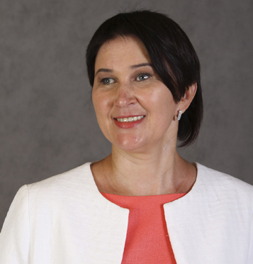
Главные герои проекта «Ты не один»
Руководитель общественной организации инвалидов
«Ты не один» Венера Павленко

Slide 5
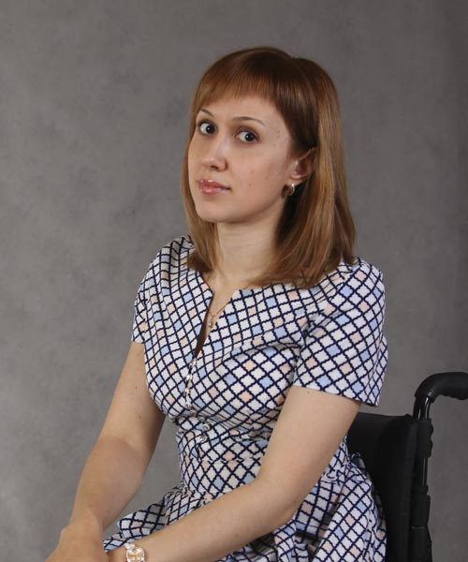
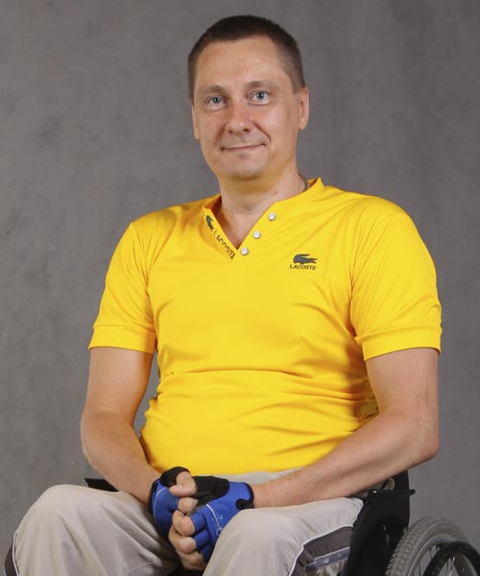
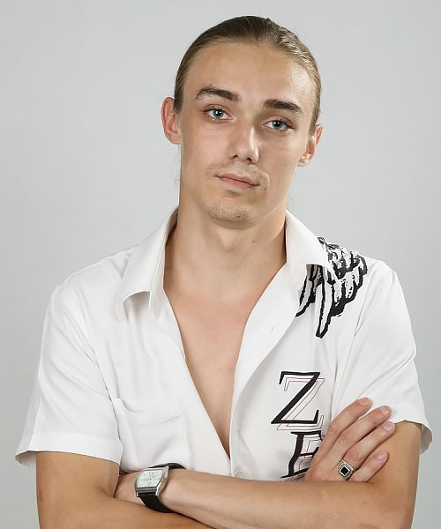
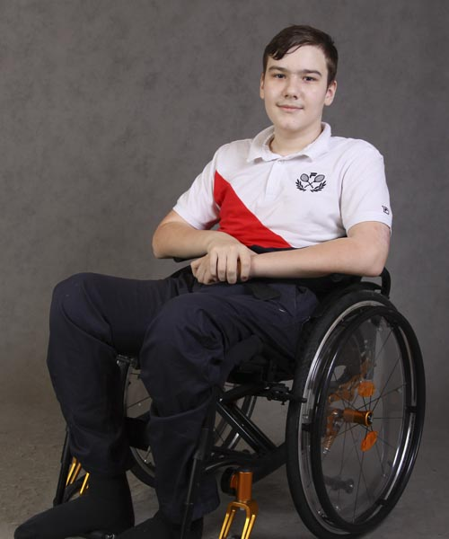
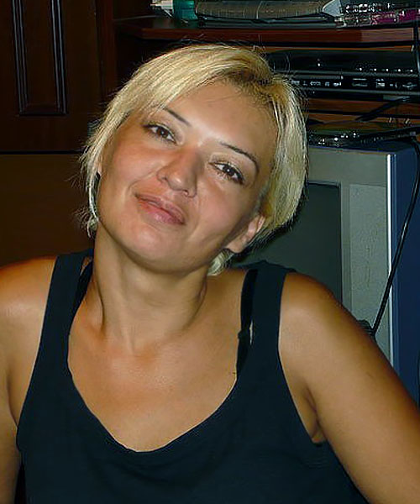
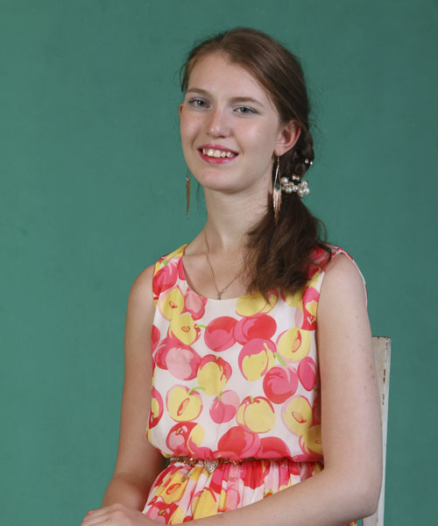
Вера Трупякова
Константин Березин
Никита Шевченко
Дмитрий Каримов
Светлана Габова
Бескоровайная Полина

Slide 6

Упражнение
«Умей сказать «Нет»

Slide 7
5 Шагов отказа
Выслушать другого спокойно и внимательно.
Попросить разъяснения или перефразировать.
Оставаться спокойным и сказать «Нет».
Объяснить, почему вы говорите «Нет».
Если собеседник настаивает, повторить «Нет» без объяснений.

Slide 8

ШАГ 1. Умею ли я слышать?

Slide 9

ШАГ 2. Что вы имеете в виду?

Slide 10

ШАГ 3. Ваше спокойствие – ваша победа!

Slide 11

ШАГ 4. Приведите аргументы

Slide 12

ШАГ 5. Настаивайте на своём!

Slide 13

Как сделать правильный выбор?
Запомните!!!
Всё в ваших руках!
Учитесь принимать решения!
Учитесь на чужих ошибках!

Slide 14
Литература
Павленко В.Р., Серякина А.В.
Методическое пособие «Всё в твоих руках» - Саратов, 2018.

Slide 15
СПАСИБО ЗА ВНИМАНИЕ!

